Slide 1


Représentation en 3D de grands volumes d’informations
Le réseau de l’ENST en 3D
Nicolas BREMARD
Fabien COUTANT
Sylvain GARRIGUES
Benoît RAPEBACH
Expert :
Phillipe Dax
Moniteur logiciel :
Patrick Bellot

Slide 2
Représentation en 3D de grands volumes d’informations
Le réseau de l’ENST en 3D
Présentation du projet
Développement
Historique
Architecture du programme
Démonstration
Améliorations possibles
Conclusion

Slide 3
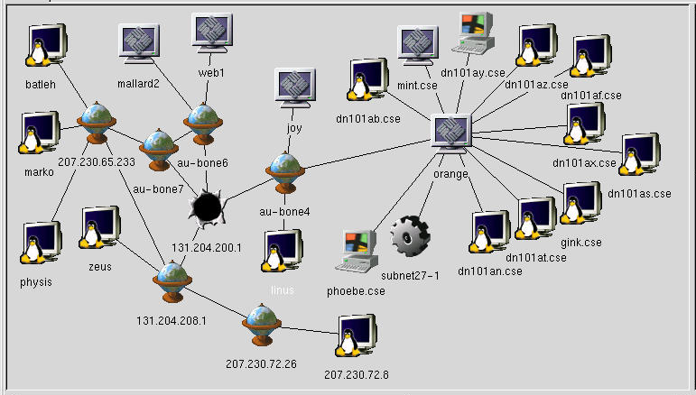
Problème de la représentation de grandes quantités d’informations
Un plan 2D ne peut pas convenir pour de grands nombres de données

Slide 4
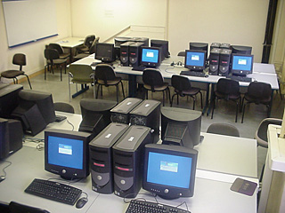
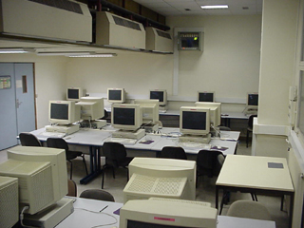
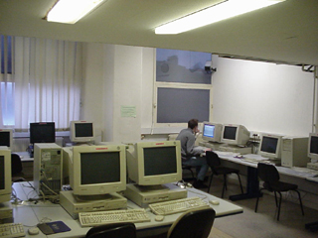
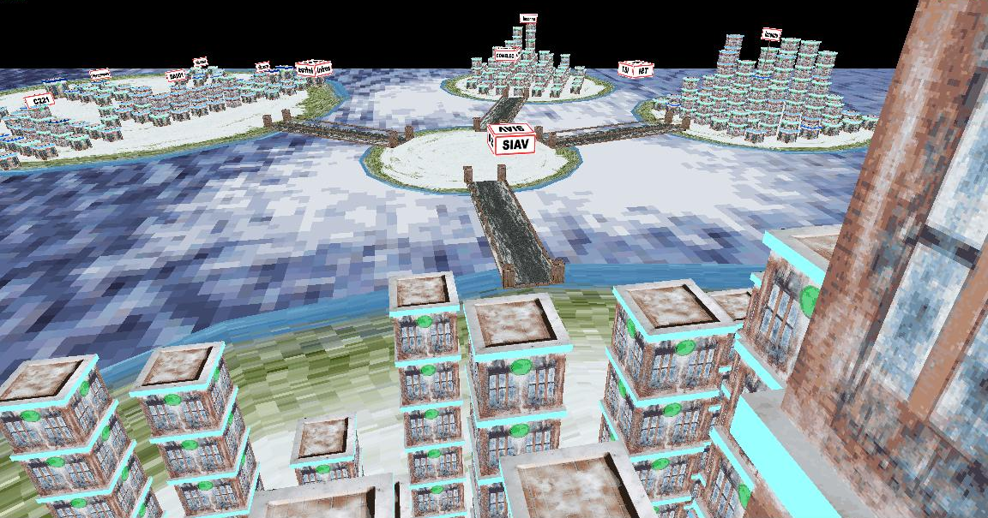
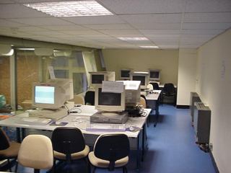
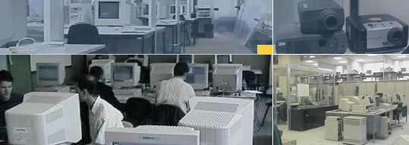
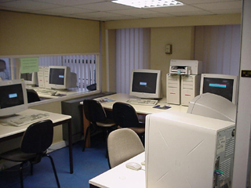
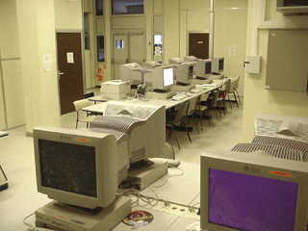
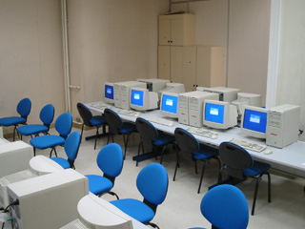
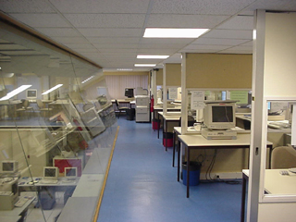
Apport de la 3D
3D -> à la fois vue d’ensemble et vue détaillée en s’approchant

Slide 5
Description du projet
Métaphore choisie pour la représentation du réseau :
Réseau -> un archipel d’îles
Sous-réseau -> une île
Localisation des ordinateurs dans l’ENST -> un quartier
Représentation globale du réseau
2
Organiser les données
Placer les éléments graphiques
1
Parcourir le réseau de l’ENST
Obtenir des informations sur les machines
3
Créer une unité graphique
Trouver des représentations efficaces

Slide 6
Processus de développement du projet
Outils : GDB, CVS, Doxygen, VREng.
Utilitaires : XEmacs, Putty, MS PowerPoint, X-Win32, PhotoShop, DevC++,...
Collaboration :Réunions 1 à 2 fois par semaine, Messenger
 | Temps (personne×heure)
Planification | 20
Analyse | 40
Conception | 100
Codage et tests | 100

Slide 7
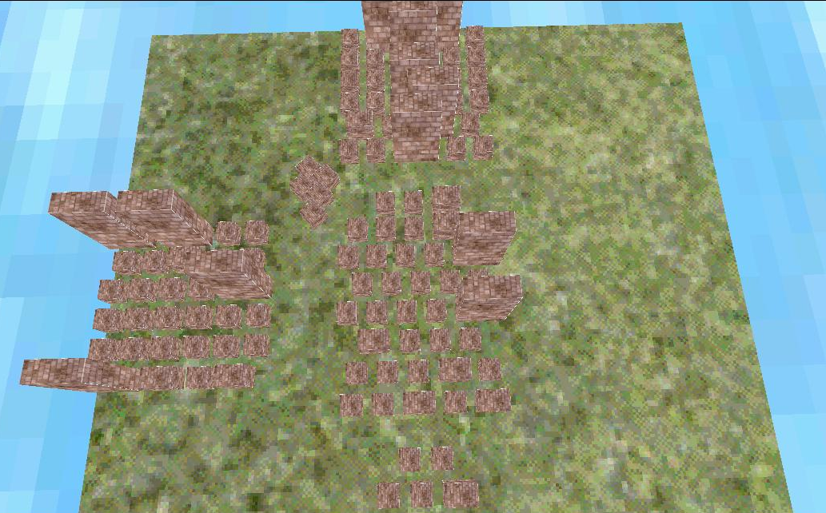
Historique : début novembre, 500 lignes
Peu d’ordinateurs
maisons rudimentaires
recherche des algorithmes de placement

Slide 8
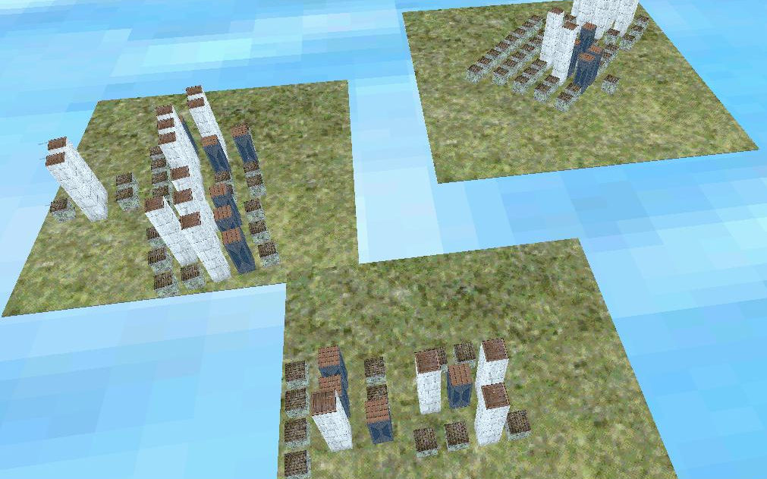
Historique : fin novembre, 900 lignes
Placement sur différentes îles
Début de la recherche sur les textures
Complexification de la structure

Slide 9
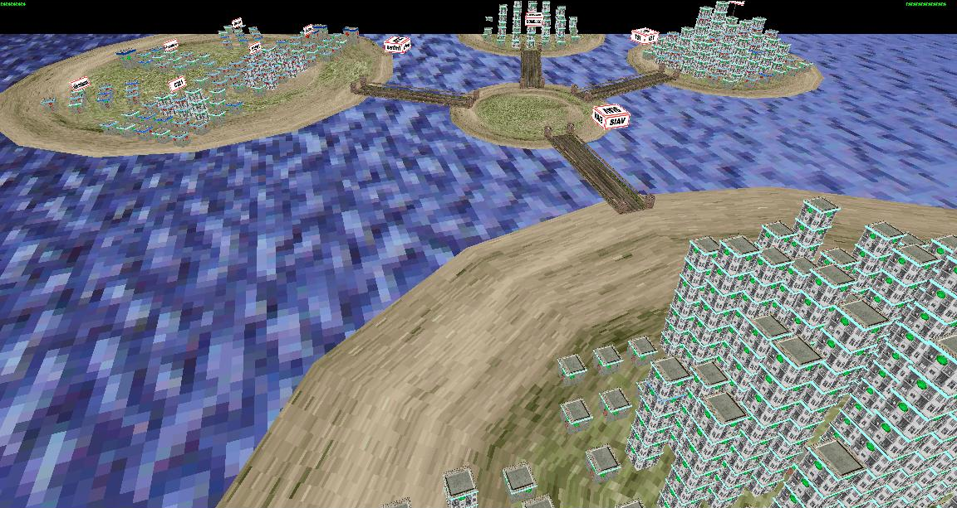
Historique : maintenant, 2100 lignes
Placement au point avec
fonctionnalités aléatoires
1200 ordinateurs représentés
7 styles disponibles
Intégration de panneaux
Différenciation selon nombre
d’utilisateurs et de processus
- Utilisation améliorée

Slide 10
Représentation en 3D de grands volumes d’informations
Le réseau de l’ENST en 3D
Présentation du projet
Développement
Historique
Architecture du programme
Démonstration
Améliorations possibles
Conclusion

Slide 11
Architecture
Collecte des informations
Décision de la
Représentation
des Informations
Génération du code

Slide 12
Module de détection
et de recueil d’informations
La plupart des éléments d’un réseau (routeurs, stations de travail) répondent aux requêtes SNMP (Simple Network Management Protocol).
SIAV
COMELEC
ENST
INTERNET
TSI
INFRES
Idée : interroger « le routeur de l’école »
Exemple de requête SNMP :
~ # snmpwalk -Os -v 1 -c public giga-34 .
sysDescr.0 = STRING: Foundry Networks, Inc. Router, IronWare Version
sysUpTimeInstance = Timeticks: (394863690) 45 days, 16:50:36.90
...
La requête précédente génère plus de 15000 lignes d’informations
  consultation des lignes correspondant à la table ARP

Slide 13

Module de détection
et de recueil d’informations
De l’interrogation précédente, on obtient la liste des adresses IP des machines connectées au réseau.
interrogation de chaque machine pour obtenir les informations souhaitées
mémorisation des informations
création d’une liste chaînée des machines connectées
struct machine {
char *nom, *quartier, *ile;
struct utilisateurs u;
struct processus p;
struct machine *next;
};
Une interrogation séquentielle des machines est inacceptable :
chaque requête prend en moyenne 2 secondes
il faudrait près de 10 minutes pour parcourir le réseau
nécessité d’un traitement en parallèle
la construction simultanée de la liste chaînée devient alors impossible
Solution :
interrogations en parallèle, mémorisation des résultats dans un fichier
création de la liste chaînée par lecture séquentielle du fichier de résultats

Slide 14
Structure
Objet
Position
Taille
Composants : entite**
rotation
genereCode
Ile
Maisons : Maison***
addMaison
Pont
X1, Y1, X2, Y2
Maison
nbUtilisateurs
echelle
addOrdi : Maison
Entite
Position, Nom
genereCode
rotation
translation
Gratte
nbOrdis
addOrdi : Maison
boite
panneau
toit

Slide 15
Algorithmes de placement

Slide 16
Représentation en 3D de grands volumes d’informations
Le réseau de l’ENST en 3D
Présentation du projet
Développement
Historique
Architecture du programme
Démonstration
Améliorations possibles
Conclusion

Slide 17
Améliorations possibles
Fusionner l’aspect vision globale
et administration réseau :
Trouver une représentation des noms
Permettre la recherche d’ordinateurs précis

Slide 18
Représentation en 3D de grands volumes d’informations
Le réseau de l’ENST en 3D
Présentation du projet
Développement
Historique
Architecture du programme
Démonstration
Améliorations possibles
Conclusion

